Slide 1
국내외 동형암호 적용 사례 분석 및 이용 가이드 개발
이민우, 심민주, 송경주, 조수빈, 형유림, 방지원, 서화정
유튜브 주소: https://youtu.be/2gs64oMV5p0

Slide 2
동형암호 기술 개요 및 발전 동향
국내외 동형암호 적용 사례 분석
FHE 기반 PPML 및 최신 연구 동향
동형암호 이용가이드 및 활용 방안

Slide 3
연구과제 목표
국내외 동형암호 적용 사례 분석 및 실용적 이용 가이드 개발
동형암호 스킴 · 라이브러리 · 성능 관련 국내외 현황 분석
산업 분야별 적용 사례 및 최신 연구 동향 분석
개발환경 · 파라미터 · 최적화 등 실용적 이용 가이드라인 도출
연구 과제 내용 | 5 | 6 | 7 | 8 | 9 | 10 | 11
동형암호 기술 현황 조사 · 분석
대표 동형암호 스킴 비교 · 분석
주요 동형암호 라이브러리 기능 및 활용성 분석
동형암호 성능 및 자원 요구 분석
실제 적용사례 및 최신 연구 동향 분석
개발환경 구축 및 예제 검증
성능 분석 및 병목 식별
실용적 이용 가이드라인 도출
최종 보고서 작성
동형암호 기술 및 라이브러리 현황 분석
성능 · 적용 사례 분석 및 개발환경 검증
이용 가이드라인 도출 및 최종 보고서 작성

Slide 4
연구과제의 필요성
AI 발전, 양자 컴퓨터 위협, 데이터 규제 강화로 동형암호 도입 필요성 증가
동형암호가 필요한 이유
동형암호 기술 발전 흐름
AI 발전
의료 · 금융 등 민감 데이터 기반 AI 분석 수요 증가
AI 모델 학습 · 추론을 위한 다기관 결합 분석 필요성 증가
양자 컴퓨터 위협
양자 컴퓨터 발전으로 레거시 암호 체계(RSA·ECC) 위협
주요 FHE 스킴은 격자 기반(LWE/RLWE)으로 양자내성 확보
데이터 규제 강화
EU AI Act 발효 (2024.08)
국내 개인정보 전송요구권 제도 시행 (2025.03)
FHE 첫 등장(2009)
부트스트래핑 최대 수십 분 → 실용 불가
FHE 스킴 발전(2012~17)
부트스트래핑 1초 이하 달성(TFHE)
BFV, BGV, CKKS 등 주요 스킴 등장
실용화 기술 연구(2021~)
GPU 가속, FHE 전용 ASIC 개발 등 HW 기술 발전
→ 실시간 처리 진입(일부 영역)
이론 · 연구 단계를 지나, 응용 · 실증 단계 진입

Slide 5
연구과제의 필요성
EU AI Act (EU 인공지능 규제법)
유럽연합(EU)의 세계 최초 포괄적 AI 규제 체계
AI 위험도(Risk-Based Approach)에 따라 차등 규제 적용
AI 발전, 양자 컴퓨터 위협, 데이터 규제 강화로 동형암호 도입 필요성 증가
위험 수준 | 주요 사례 | 규제 수준
Unacceptable Risk | 사회적 점수화, 일부 실시간 얼굴인식 | 사용 금지
High Risk | 의료·금융·채용·국가 인프라 AI | 강력 규제
Limited Risk | 챗봇·생성형 AI | 투명성 의무
Minimal Risk | 게임·추천 시스템 | 최소 규제
동형암호가 필요한 이유
동형암호 기술 발전 흐름
AI 발전
의료 · 금융 등 민감 데이터 기반 AI 분석 수요 증가
AI 모델 학습 · 추론을 위한 다기관 결합 분석 필요성 증가
양자 컴퓨터 위협
양자 컴퓨터 발전으로 레거시 암호 체계(RSA·ECC) 위협
주요 FHE 스킴은 격자 기반(LWE/RLWE)으로 양자내성 확보
데이터 규제 강화
EU AI Act 발효 (2024.08)
국내 개인정보 전송요구권 제도 시행 (2025.03)
FHE 첫 등장(2009)
부트스트래핑 최대 수십 분 → 실용 불가
FHE 스킴 발전(2012~17)
부트스트래핑 1초 이하 달성(TFHE)
BFV, BGV, CKKS 등 주요 스킴 등장
구분 | 주요 내용
주요 요구사항 | 위험 관리 및 데이터 품질 검증
 | 로그·추적성·Human Oversight 확보
 | 설명 가능성 및 사이버보안 강화
 | 생성형 AI 워터마킹·저작권 공개 의무
시사점 | AI 보안·인증·감사 체계 중요성 증가
 | AI 공급망 및 Adversarial Attack 대응 필요
 | GDPR·CRA·NIST AI RMF 등 글로벌 규제와 연계 확대
실용화 기술 연구(2021~)
GPU 가속, FHE 전용 ASIC 개발 등 HW 기술 발전
→ 실시간 처리 진입(일부 영역)
이론 · 연구 단계를 지나, 응용 · 실증 단계 진입

Slide 6
연구과제의 필요성
국내 개인정보 전송요구권 제도 시행 (2025. 03)
개요
정보주체가 자신의 개인정보를 다른 기관·서비스로 직접 전송 요청할 수 있는 제도
「개인정보 보호법」 개정에 따라 2025년 3월 시행
마이데이터(MyData) 기반 데이터 이동권(Data Portability) 강화 목적
AI 발전, 양자 컴퓨터 위협, 데이터 규제 강화로 동형암호 도입 필요성 증가
동형암호가 필요한 이유
동형암호 기술 발전 흐름
구분 | 주요 내용
정보주체 권리 | 개인정보 전송 요구 가능
대상 정보 | 본인 제공 정보 및 서비스 이용 정보
전송 방식 | 정보주체 요청 기반 기관 간 직접 전송
목적 | 데이터 활용성·이동성·자기결정권 강화
적용 분야 | 금융·의료·통신·플랫폼 등 확대 예상
AI 발전
의료 · 금융 등 민감 데이터 기반 AI 분석 수요 증가
AI 모델 학습 · 추론을 위한 다기관 결합 분석 필요성 증가
양자 컴퓨터 위협
양자 컴퓨터 발전으로 레거시 암호 체계(RSA·ECC) 위협
주요 FHE 스킴은 격자 기반(LWE/RLWE)으로 양자내성 확보
데이터 규제 강화
EU AI Act 발효 (2024.08)
국내 개인정보 전송요구권 제도 시행 (2025.03)
FHE 첫 등장(2009)
부트스트래핑 최대 수십 분 → 실용 불가
FHE 스킴 발전(2012~17)
부트스트래핑 1초 이하 달성(TFHE)
BFV, BGV, CKKS 등 주요 스킴 등장
구분 | 주요 내용
기대 효과 | 데이터 주권(Data Sovereignty) 강화
 | 서비스 간 연계 및 맞춤형 서비스 활성화
 | 플랫폼 종속 완화 및 경쟁 촉진
 | 데이터 경제 및 AI 활용 기반 확대
보안·프라이버시 이슈 | 개인정보 유출 및 오남용 위험 증가
 | 인증·권한관리·암호화 중요성 확대
 | API 보안 및 데이터 무결성 검증 필요
 | 안전한 데이터 전송·감사 체계 요구 증가
실용화 기술 연구(2021~)
GPU 가속, FHE 전용 ASIC 개발 등 HW 기술 발전
→ 실시간 처리 진입(일부 영역)
이론 · 연구 단계를 지나, 응용 · 실증 단계 진입

Slide 7
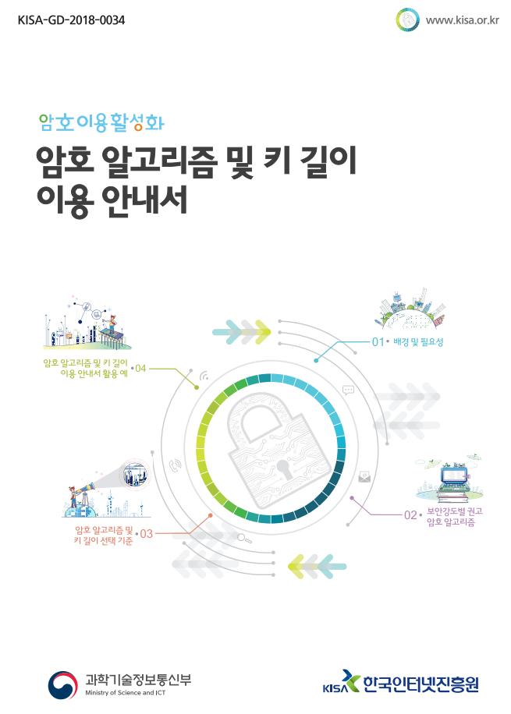
연구과제의 필요성
기존 암호: 표준 이용 가이드 보유
KISA 안내서 주요 내용
보안강도별 권고 암호 알고리즘
키 길이·유효기간 선택 기준
실무자 활용 예시
동형암호: 표준 이용 가이드 부재
기존 자료 및 한계
HomomorphicEncryption.org Security Standard (2018): 비공식 표준
ISO/IEC 18033-6:2019: PHE 한정, FHE 미포함
ISO/IEC 28033 시리즈 (DIS 28033-1 등): FHE 표준화 진행 중
KISA 차세대 암호 동형암호 페이지: 단순 개념 소개
암호 알고리즘 및 키 길이 이용 안내서
한국인터넷진흥원(KISA), 2018.12
국내 실무자를 위한 동형암호 이용 가이드 개발 필요

Slide 8
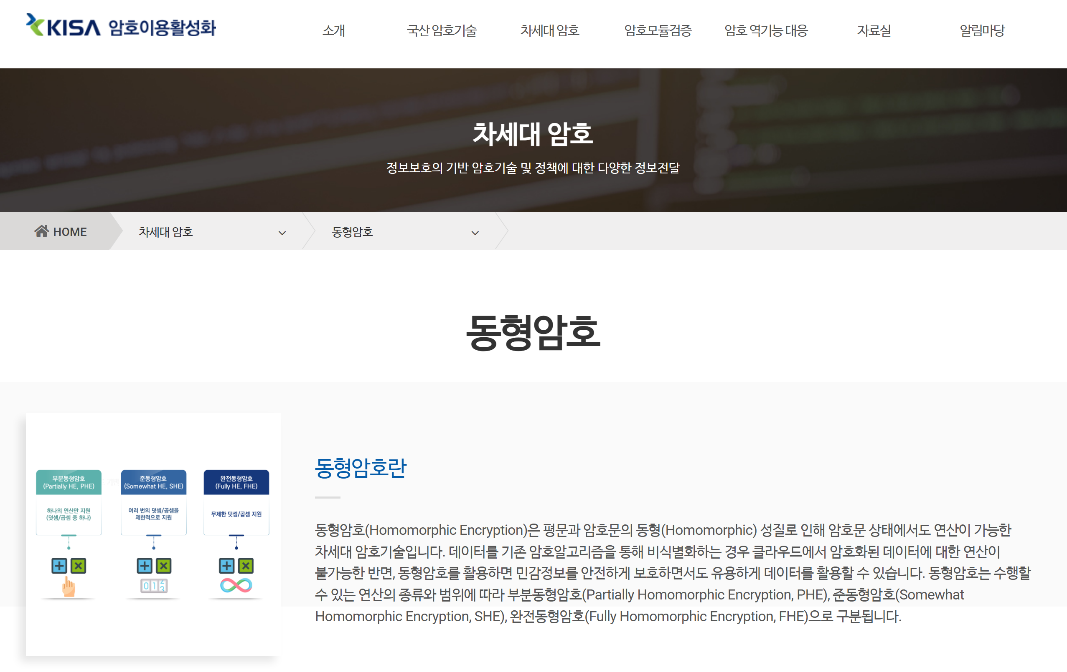
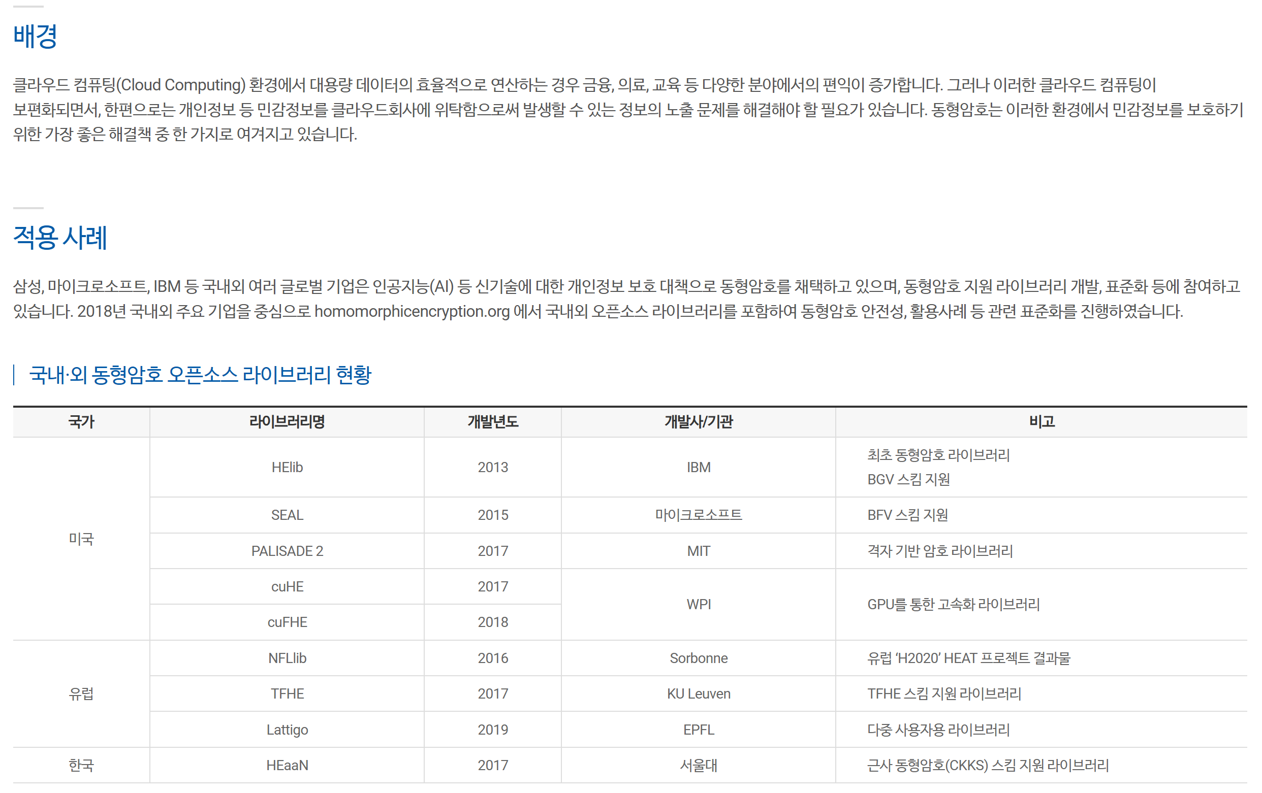
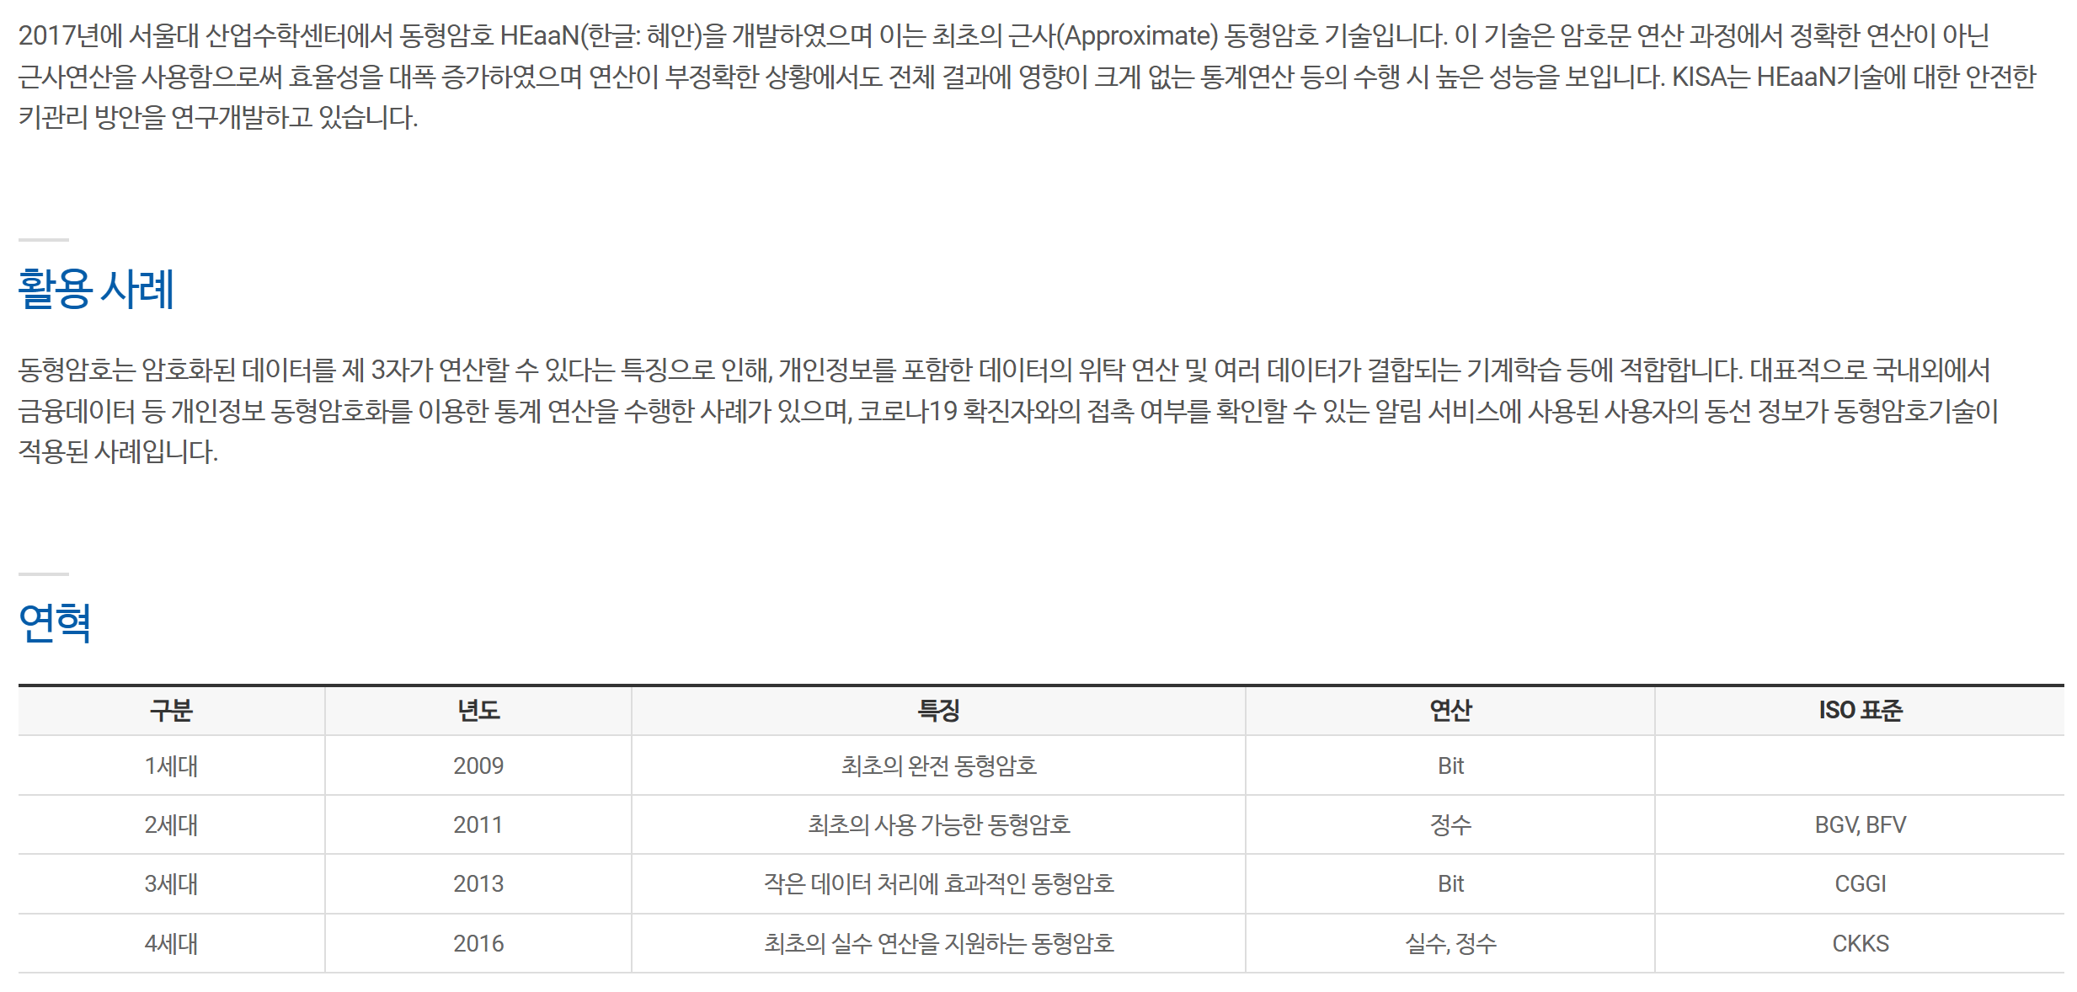
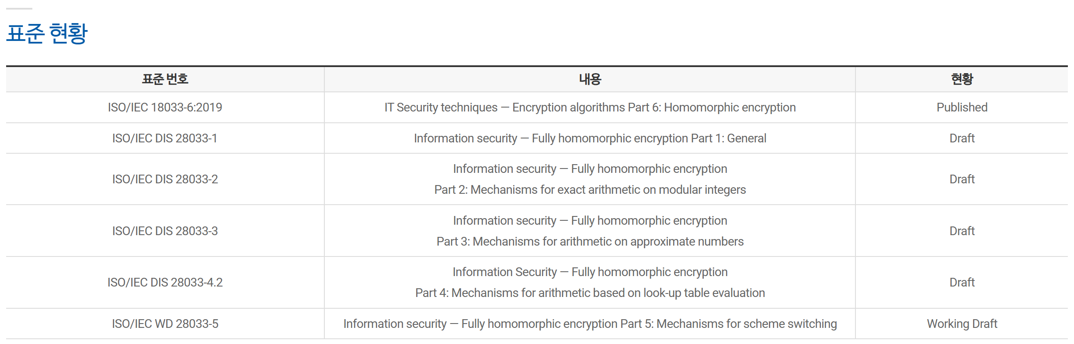
연구과제의 필요성
기존 암호: 표준 이용 가이드 보유
KISA 안내서 주요 내용
보안강도별 권고 암호 알고리즘
키 길이·유효기간 선택 기준
실무자 활용 예시
동형암호: 표준 이용 가이드 부재
기존 자료 및 한계
HomomorphicEncryption.org Security Standard (2018): 비공식 표준
ISO/IEC 18033-6:2019: PHE 한정, FHE 미포함
ISO/IEC 28033 시리즈 (DIS 28033-1 등): FHE 표준화 진행 중
KISA 차세대 암호 동형암호 페이지: 단순 개념 소개
암호 알고리즘 및 키 길이 이용 안내서
한국인터넷진흥원(KISA), 2018.12
국내 실무자를 위한 동형암호 이용 가이드 개발 필요

Slide 9
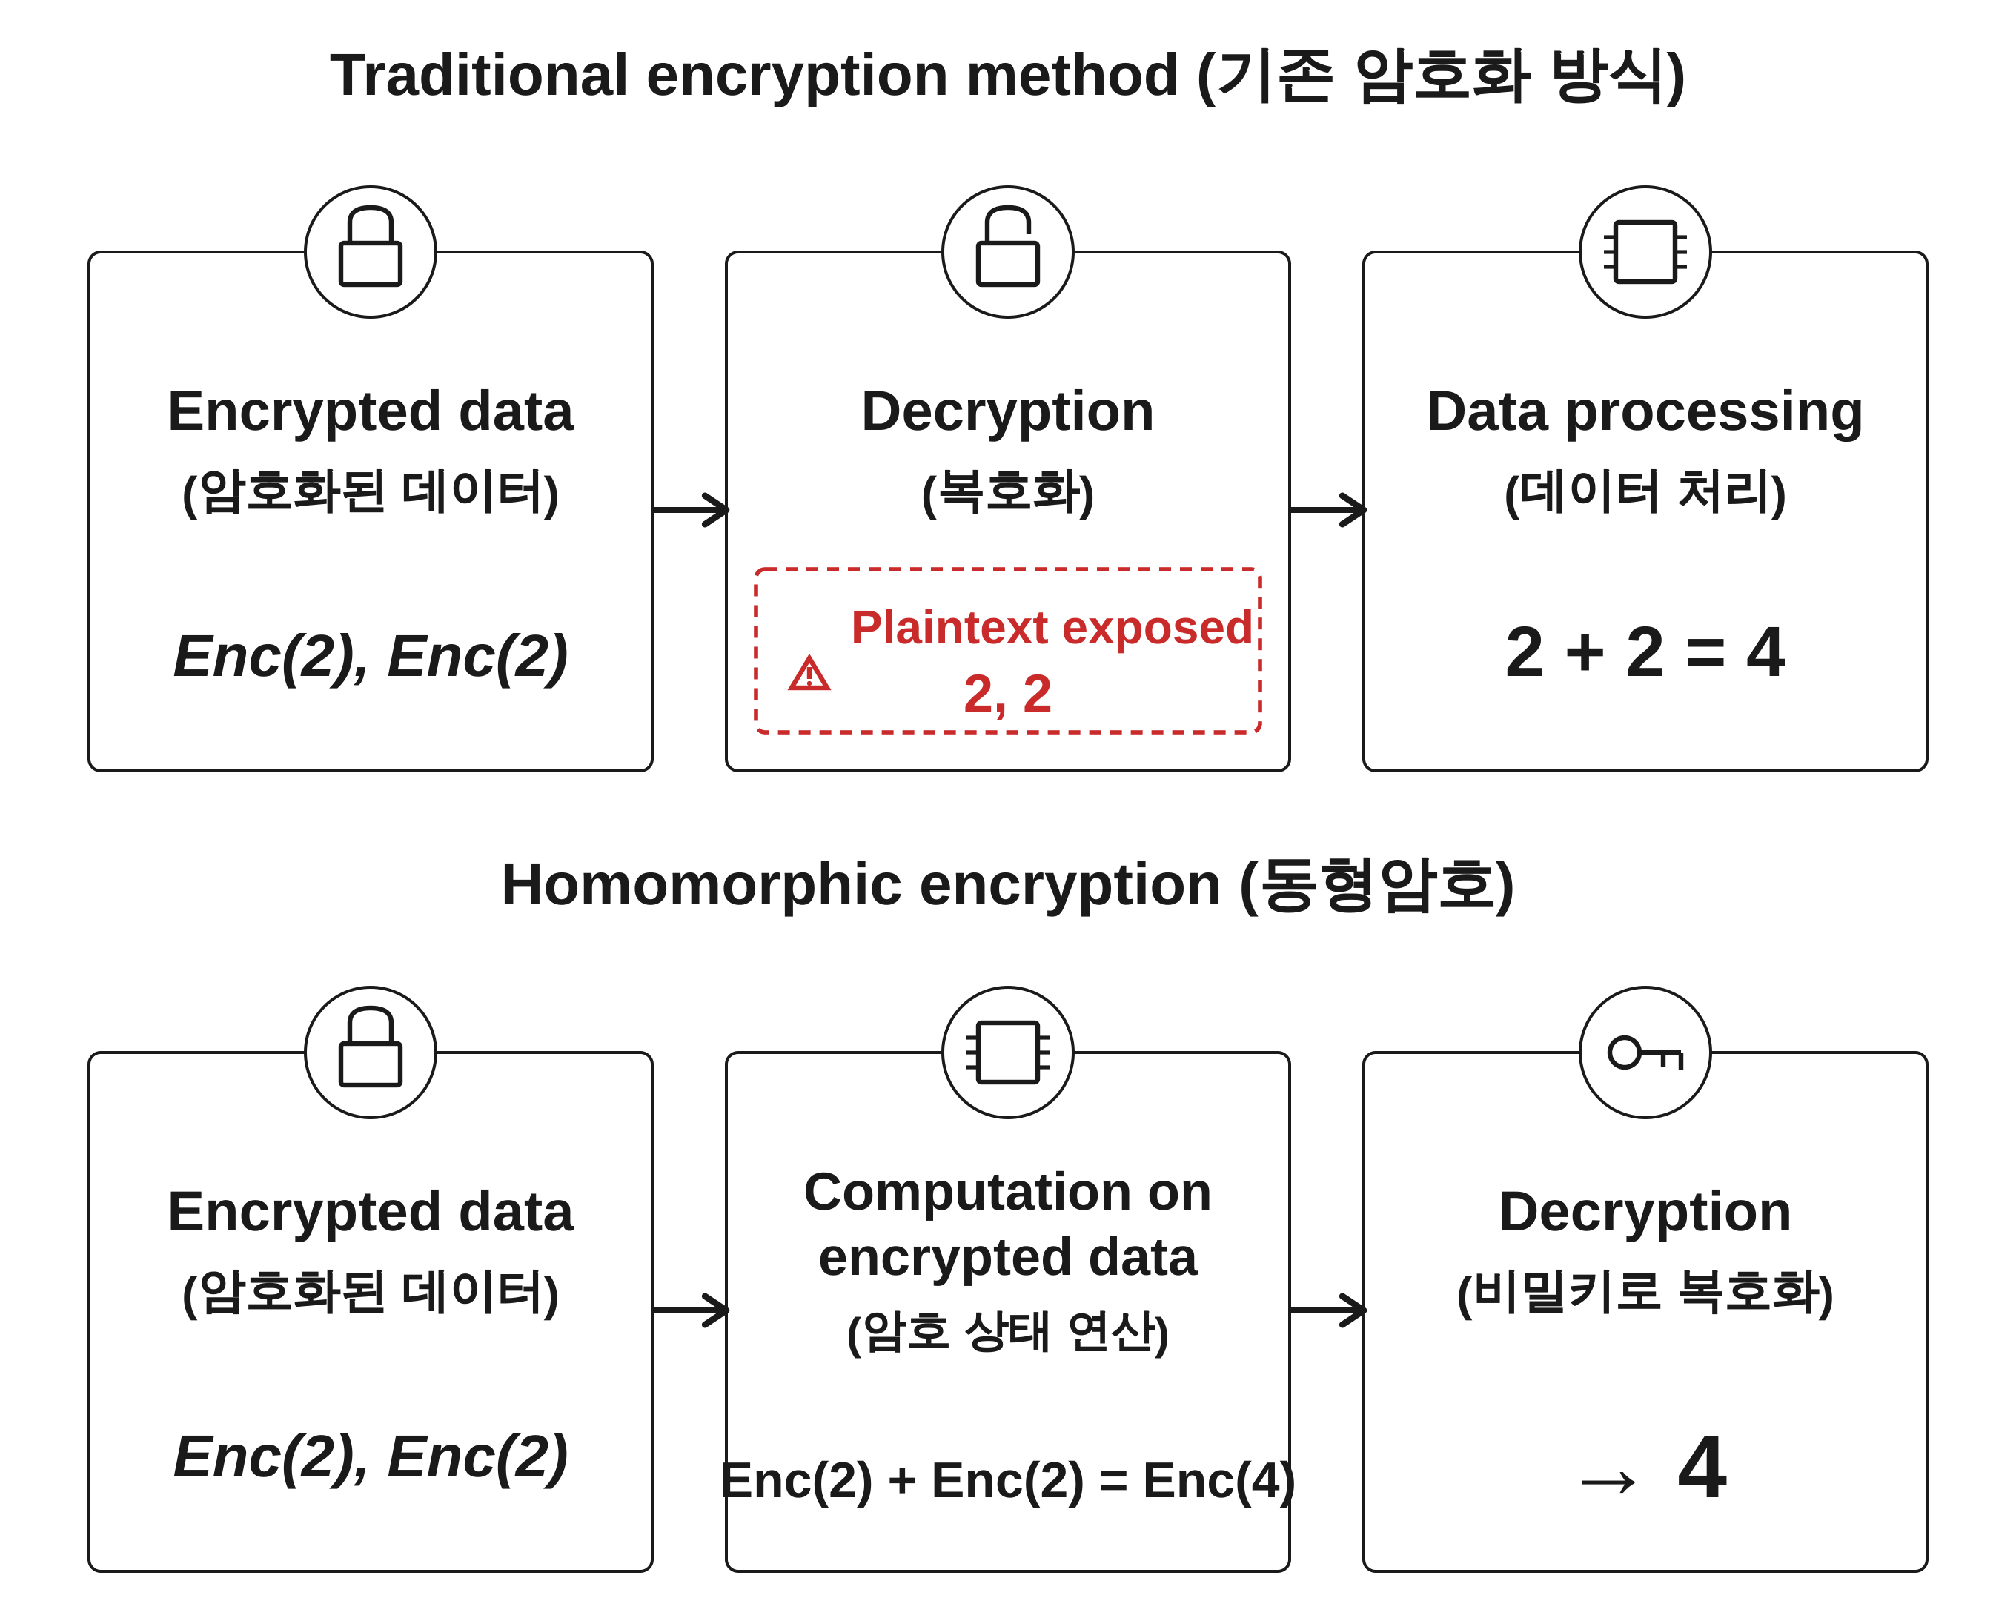
동형암호
암호화된 데이터를 복호화하지 않고도 암호문 상태에서 연산할 수 있는 암호 기술
기존 암호화 방식은 데이터 처리를 위해 복호화가 필요하며, 이 과정에서 평문 노출 위험이 발생할 수 있음
동형암호는 민감정보를 보호하면서도 클라우드 환경에서 데이터 분석 및 활용을 가능하게 함

Slide 10
동형암호의 종류
PHE : 단일 연산만 지원하지만 빠르고 단순
SHE/SWHE : 덧셈과 곱셈 모두를 지원하지만 연산 깊이에 제한
FHE : 부트스트래핑으로 노이즈를 갱신하여 임의 연산 가능
구분 | PHE(부분동형암호) | SHE/SWHE(준동형암호) | FHE(완전동형암호)
지원 연산 | 덧셈 또는 곱셈 중 하나 | 덧셈 + 곱셈 모두 | 덧셈 + 곱셈 무제한
연산 횟수 | 무제한(단일 연산) | 제한적(노이즈 한도 내) | 무제한(부트스트래핑)
부트스트래핑 | 불필요 | 불필요 | 필요(노이즈 초기화)
대표 스킴 | RSA, Paillier, ElGamal | 초기 BGV | BGV, BFV, CKKS, TFHE
속도 | 빠름 | 중간 | 느림
주요 응용 | 전자투표, 간단한 집계 | 제한된 통계 연산 | ML, 다기관 분석, 클라우드

Slide 11
완전동형암호의 주요 특성
BGV/BFV : 정확한 정수 연산 중심
CKKS : 실수 근사연산 기반, ML·통계 분석에 적합
TFHE : 비트/게이트 단위 연산, 비교·논리 연산에 강점
구분 | BGV | BFV | CKKS | TFHE
평문 공간 | 모듈러 정수 (Z_t) | 모듈러 정수 (Z_t) | 실수/복소수 (근사) | 부울/소규모 정수
수학적 기반 | RLWE | RLWE | RLWE | LWE/GLWE
연산 유형 | 정수 덧셈·곱셈 | 정수 덧셈·곱셈 | 실수 덧셈·곱셈 | 부울 게이트, 비교
노이즈 관리 | Modulus switching | Scale-invariant (단일 모듈러스) | Rescaling | Gate bootstrapping
부트스트래핑 | 고비용, 선택적 사용 | 고비용, 선택적 사용 | 고비용, 선택적 사용 | 저비용, 매 게이트 수행
배치 처리 (SIMD) | 지원 (slot packing) | 지원 (slot packing) | 지원 (slot packing) | 미지원 (비트 단위)
연산 결과 | Exact | Exact | Approximate | Exact
주요 응용 | 정수 DB, 배치 통계 | 전자투표, 암호화 DB | 통계, ML, 금융 | 비교 연산, 논리 회로

Slide 12
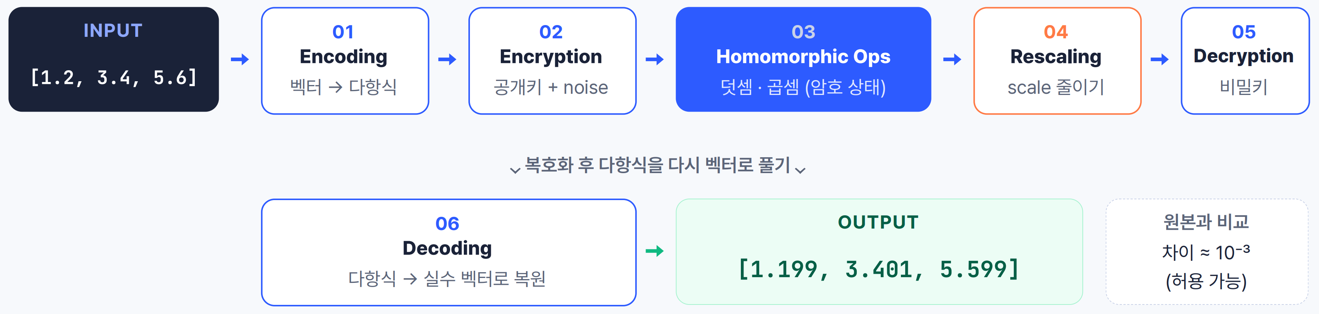
완전동형암호의 주요 특성
BGV/BFV : 정확한 정수 연산 중심
CKKS : 실수 근사연산 기반, ML·통계 분석에 적합
TFHE : 비트/게이트 단위 연산, 비교·논리 연산에 강점
구분 | BGV | BFV | CKKS | TFHE
평문 공간 | 모듈러 정수 (Z_t) | 모듈러 정수 (Z_t) | 실수/복소수 (근사) | 부울/소규모 정수
수학적 기반 | RLWE | RLWE | RLWE | LWE/GLWE
연산 유형 | 정수 덧셈·곱셈 | 정수 덧셈·곱셈 | 실수 덧셈·곱셈 | 부울 게이트, 비교
노이즈 관리 | Modulus switching | Scale-invariant (단일 모듈러스) | Rescaling | Gate bootstrapping
부트스트래핑 | 고비용, 선택적 사용 | 고비용, 선택적 사용 | 고비용, 선택적 사용 | 저비용, 매 게이트 수행
배치 처리 (SIMD) | 지원 (slot packing) | 지원 (slot packing) | 지원 (slot packing) | 미지원 (비트 단위)
연산 결과 | Exact | Exact | Approximate | Exact
주요 응용 | 정수 DB, 배치 통계 | 전자투표, 암호화 DB | 통계, ML, 금융 | 비교 연산, 논리 회로

Slide 13

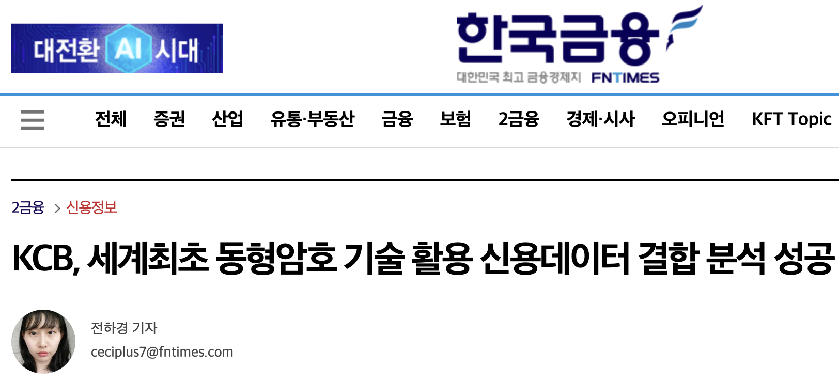
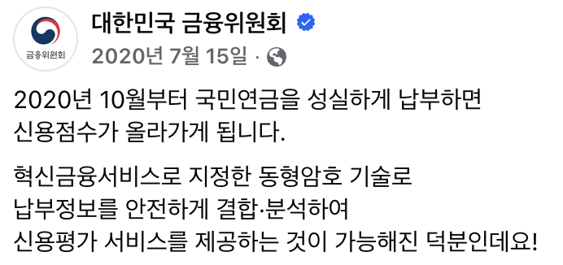


국내 동형암호 적용 현황
금융 분야 (Finance)
1. 국민연금공단-KCB (2020)
세계 최초 동형암호 상용화 사례, 개인정보 노출 없이 신용평가 모델 구축 및 다기관 데이터 결합 분석 실증
2. 신한금융그룹 (2022)
약 500만 건의 금융 데이터를 암호화 상태로 2분 내 처리, 예측 정확도 99.99% 달성 (PoC)
3. 토스 (2025)
동형암호 기반 얼굴인증 서비스 상용화, 원본 생체 데이터 접근 없이 실시간 인증 수행

Slide 14








국내 동형암호 적용 현황
의료·바이오 분야 (Medical & Bio)
1. 3대 대형병원 공동연구 (2024)
서울아산, 서울대, 이화여대 공동 연구, EMR 데이터를 활용한 임상 예측 모델 구축
AUROC 0.941 달성 (평문 데이터 모델과 동등한 수준)
2. 마크로젠 (2024)
민감 정보인 유전체 데이터의 암호화 상태 분석 및 사업화 추진
클라우드·공공 분야 (Cloud & Public)
1. 네이버 클라우드 (2021)
‘HEaaN Analytics’ 출시, 세계 최초 동형암호 기반 클라우드 분석 서비스
2. 카카오 엔터프라이즈 (2025)
크립토랩과 MOU 체결을 통해 클라우드 플랫폼의 동형암호 서비스 추진
3. 공공 서비스(2021)
코로나19 대응 과정에서 복호화 없는 동선 매칭 수행 (코동이 앱)
*AUROC: AI의 정확도 지표

Slide 15
국내 동형암호 적용 현황
국내 금융·의료·클라우드 분야에서 CKKS 기반 동형암호 기술의 상용화와 실증 적용이 빠르게 확대
사례 | 분야 | 스킴 | 주요 성과 | 도입 단계
국민연금/KCB | 금융 | CKKS | 세계 최초 HE 상용화 | 상용
신한금융 PoC |  |  | 500만 건/2분, 정확도 99.99% | 실증
토스 얼굴인증 |  |  | 실시간 생체인증 | 상용
마크로젠 | 의료 |  | 암호화 유전체 분석 | 실증
서울아산병원 외 |  |  | 다기관 34만명, AUROC 0.941 | 연구
네이버 클라우드 | 클라우드 |  | 세계 최초 HE 클라우드 서비스 | 상용
카카오엔터프라이즈 |  |  | 동형암호 서비스 협력 | 실증

Slide 16





국외 동형암호 적용 현황
금융·국가 보안 (Finance & Security)
1. 글로벌 선도 기업 도입
Duality Technologies 등 주요 기업들이 사기 탐지, 자금세탁방지(AML), 신원 확인(KYC) 프로세스에 동형암호 도입
2. 빅테크 협력
AWS, Google Cloud, Azure 등 글로벌 대형 클라우드 플랫폼과의 파트너십 체결 및 분석 플랫폼 연동
의료·바이오 분야 (Medical & Bio)
1. iDASH 경진대회 진행 (2014~)
글로벌 연구 기관들이 참여하여 다기관 유전체 및 임상 데이터 결합 시 연산 정확도와 보안을 동시 확보하는 연구 진행
[iDASH] iDASH Privacy & Security Workshop, http://www.humangenomeprivacy.org/

Slide 17

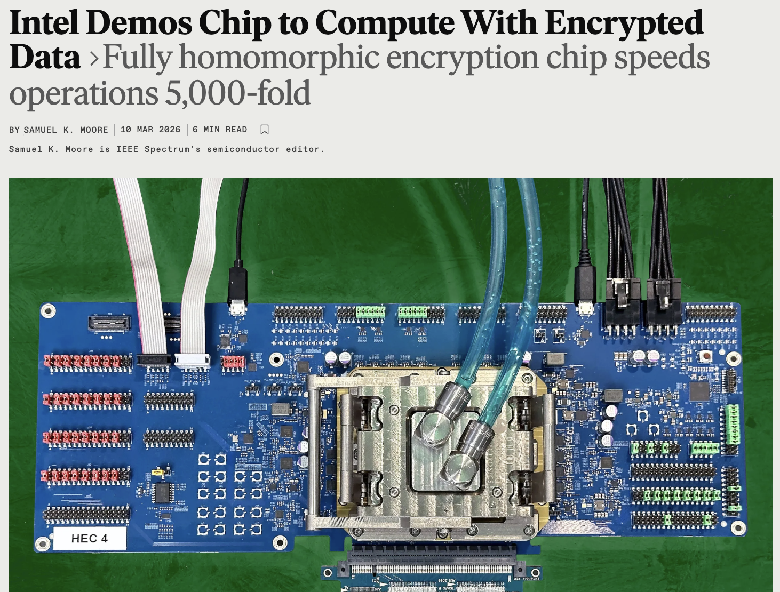
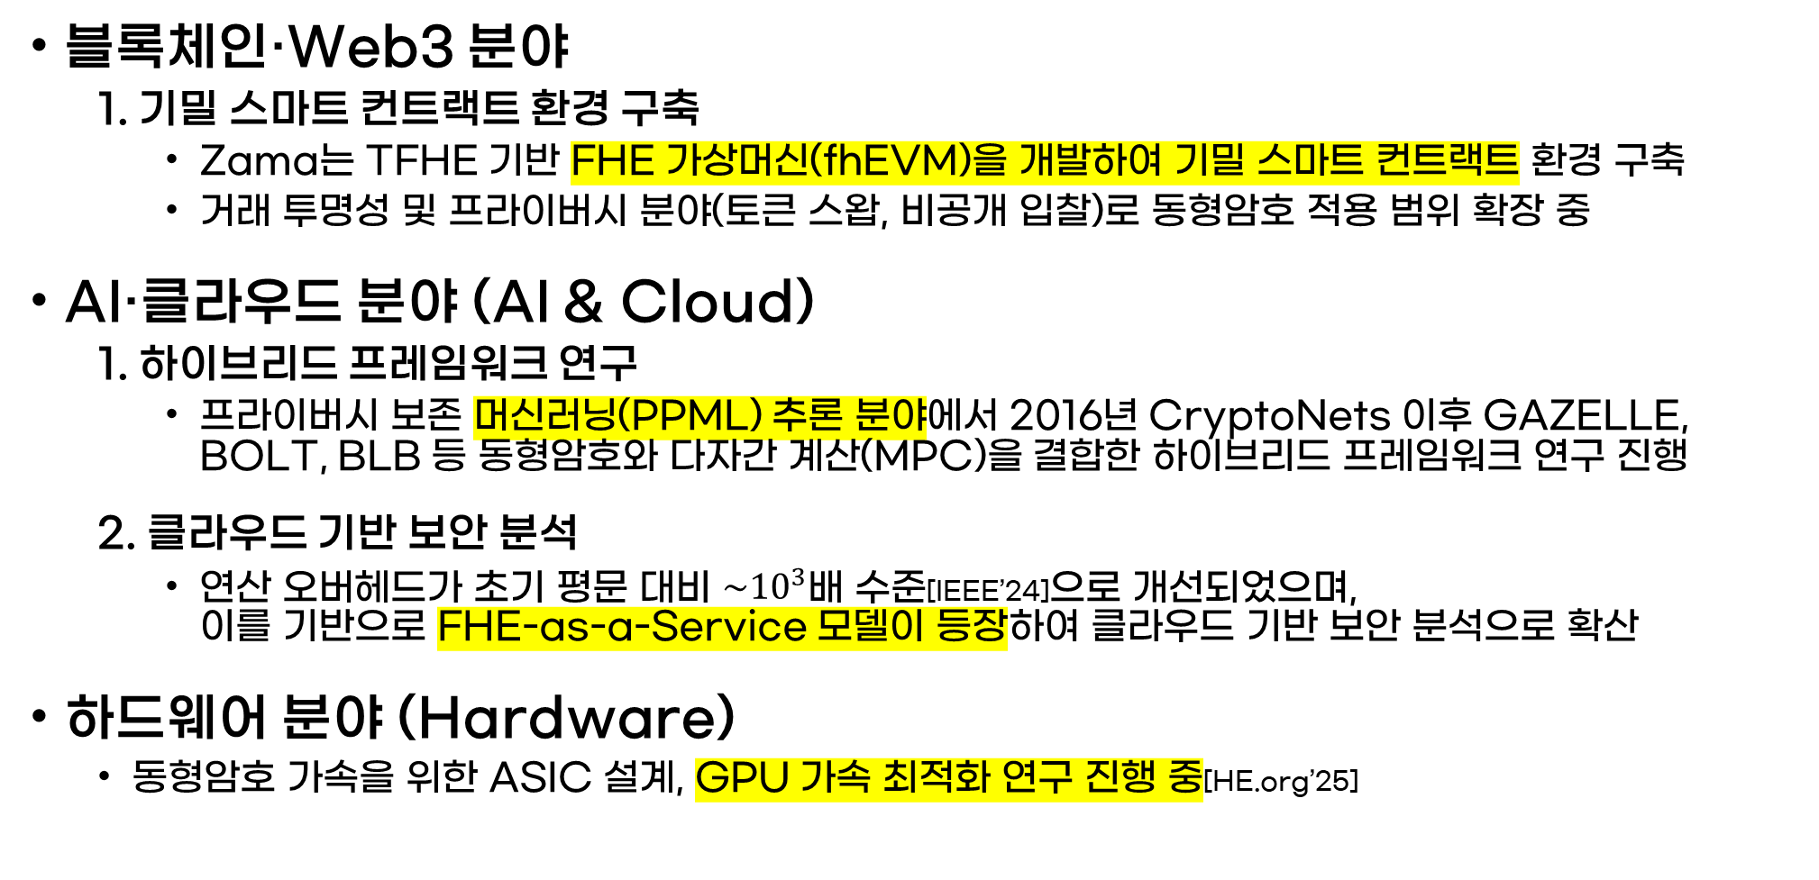
국외 동형암호 적용 현황
블록체인·Web3 분야
1. 기밀 스마트 컨트랙트 환경 구축
Zama는 TFHE 기반 FHE 가상머신(fhEVM)을 개발하여 기밀 스마트 컨트랙트 환경 구축
거래 투명성 및 프라이버시 분야(토큰 스왑, 비공개 입찰)로 동형암호 적용 범위 확장 중
AI·클라우드 분야 (AI & Cloud)
1. 하이브리드 프레임워크 연구
프라이버시 보존 머신러닝(PPML) 추론 분야에서 2016년 CryptoNets 이후 GAZELLE, BOLT, BLB 등 동형암호와 다자간 계산(MPC)을 결합한 하이브리드 프레임워크 연구 진행
2. 클라우드 기반 보안 분석
연산 오버헤드가 초기 평문 대비 ${\sim 10}^{3}$배 수준[IEEE’24]으로 개선되었으며, 이를 기반으로 FHE-as-a-Service 모델이 등장하여 클라우드 기반 보안 분석으로 확산
하드웨어 분야 (Hardware)
동형암호 가속을 위한 ASIC 설계, GPU 가속 최적화 연구 진행 중[HE.org’25]
[HE.org’25] HomomorphicEncryption.org, “WAHC 2025,” https://homomorphicencryption.org/wahc-2025/
[IEEE’24] “Intel’s FHE Accelerator,” IEEE Spectrum, https://spectrum.ieee.org/fhe-intel

Slide 18




주요 동형암호 라이브러리 동향
사용 목적과 지원 연산 스킴(BGV, BFV, CKKS, TFHE 등)에 따라 다양한 오픈소스 라이브러리가 개발
최근에는 고수준 언어를 동형암호 연산으로 자동 변환하는 컴파일러 프레임워크 연구까지 진행 중
국가 | 라이브러리 | 지원 스킴 | 개발 기관
미국 | OpenFHE | BGV, BFV, CKKS, DM, CGGl | Duality
 | Microsoft SEAL | BFV, BGV, CKKS | Microsoft
 | HElib | BGV, CKKS | IBM
프랑스 | Zama Concrete | TFHE | Zama
스위스 | Lattigo | CKKS, BFV, BGV | EPFL
벨기에 | TFHE-lib | TFHE | KU Leuven

Slide 19
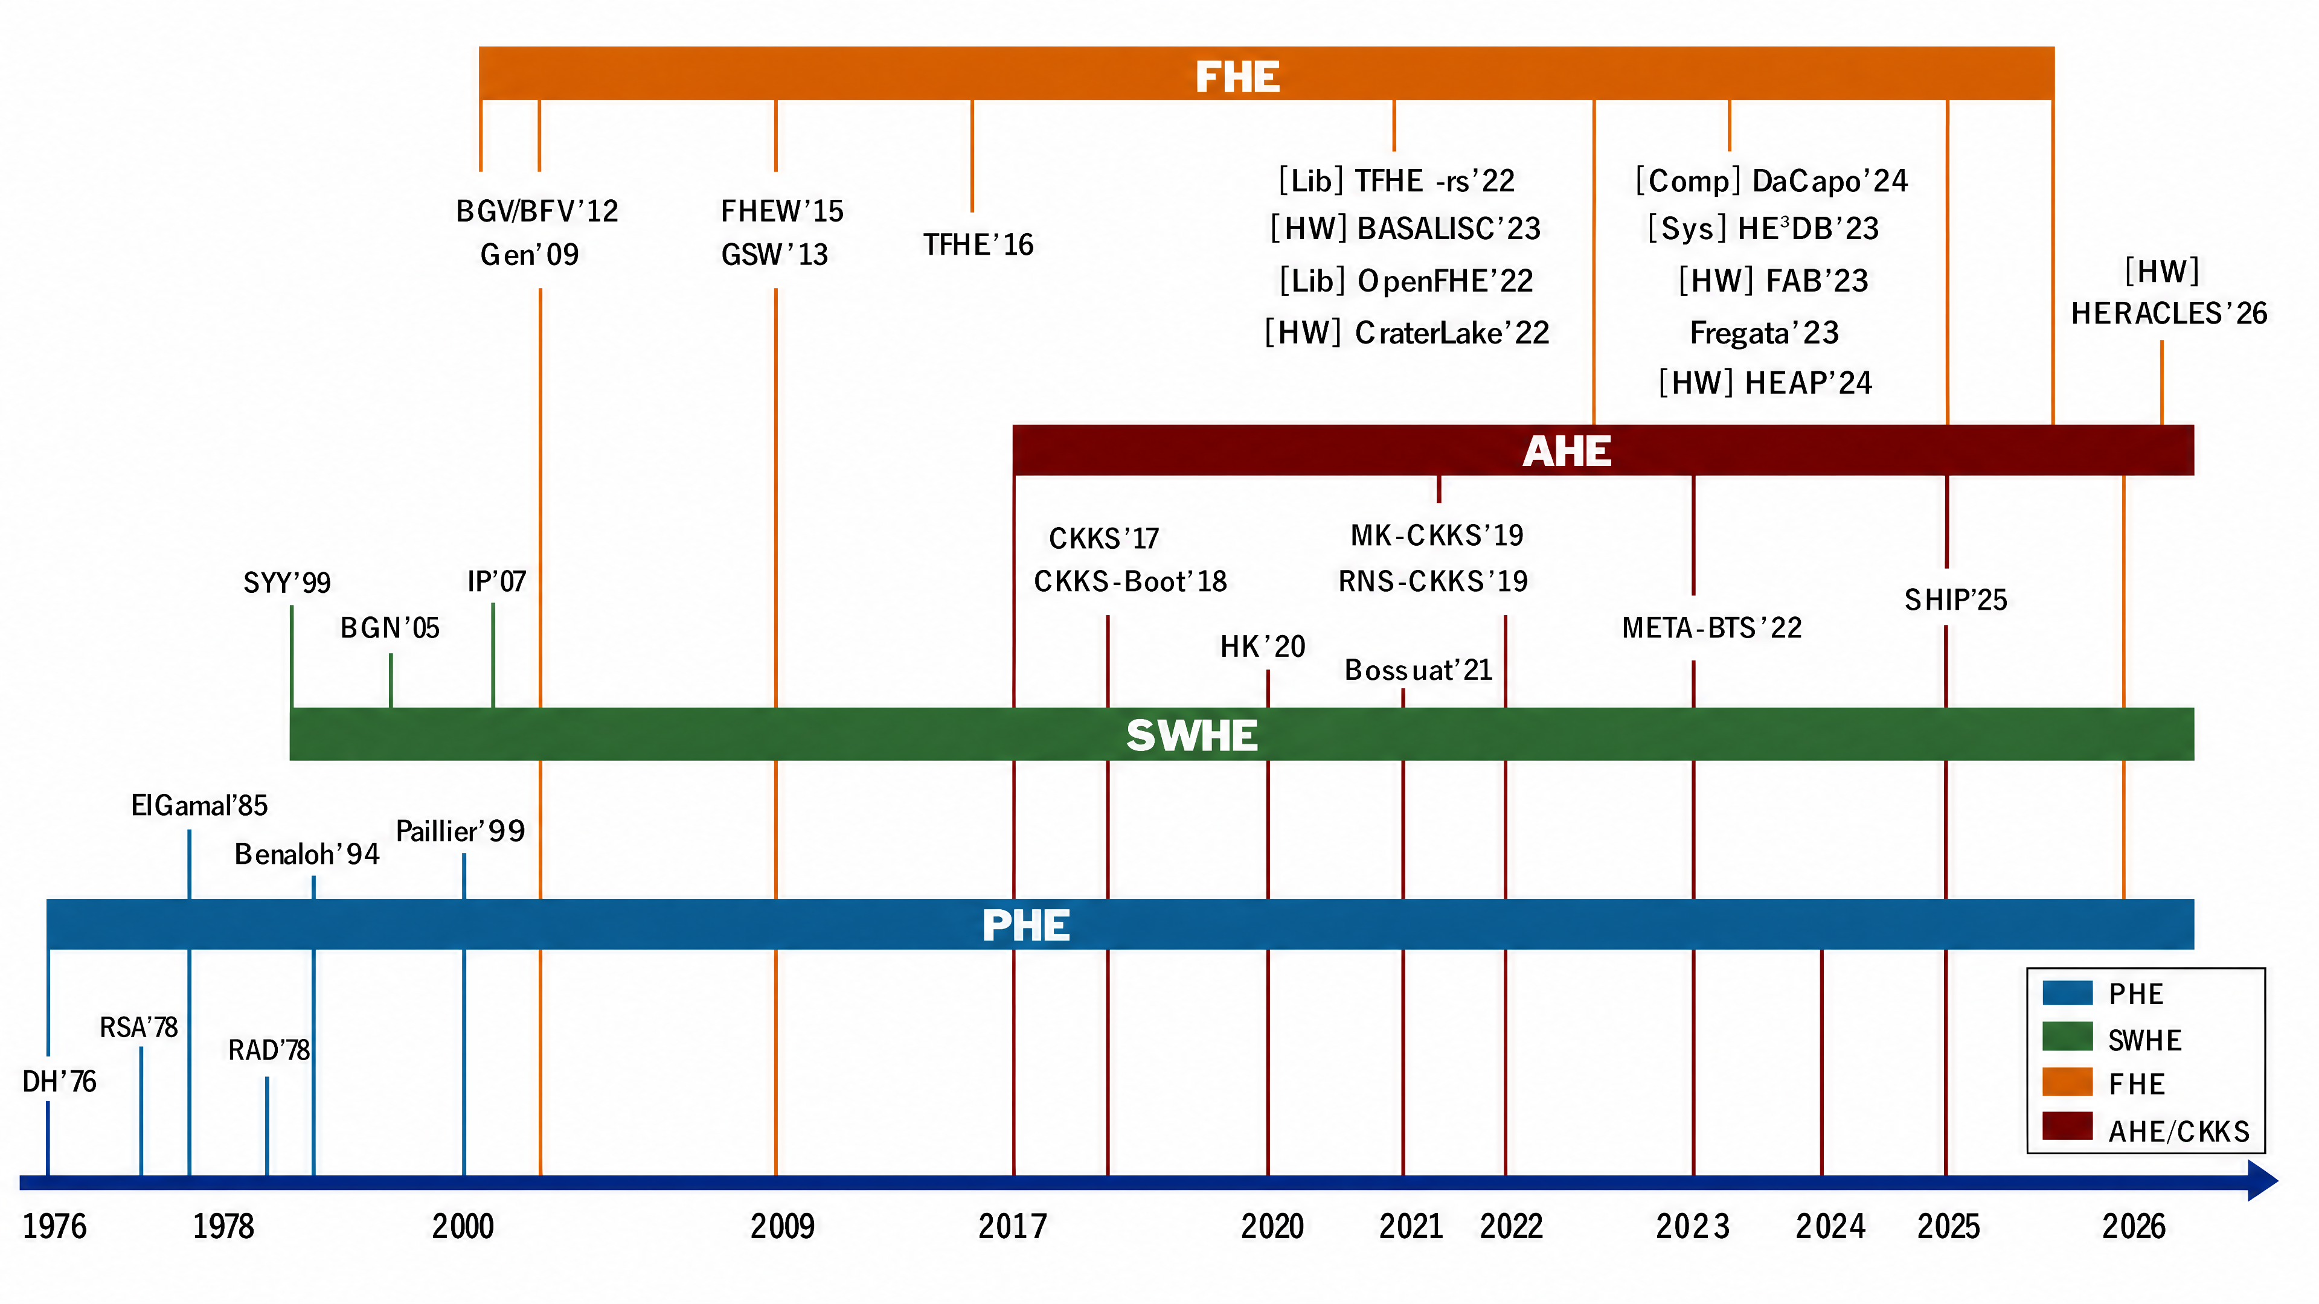
동형암호 기술 발전 및 연구 동향
부분동형암호(PHE)에서 SWHE·FHE·CKKS 기반 FHE로 발전하며, 최근에는 라이브러리·시스템·하드웨어 가속 중심의 실용화 연구가 활발히 진행
Notes:
태그가 따로 없는 논문은 알고리즘 논문

Slide 20
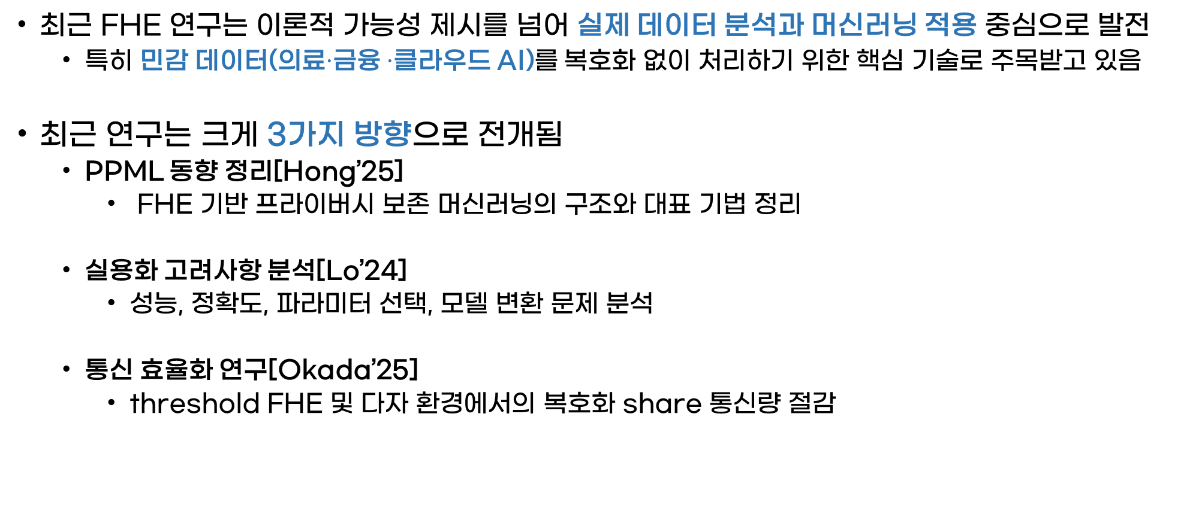
FHE 기반 프라이버시 보존 머신러닝 및 통신 효율화 연구 동향
최근 FHE 연구는 이론적 가능성 제시를 넘어 실제 데이터 분석과 머신러닝 적용 중심으로 발전
특히 민감 데이터(의료$·$금융 $·$클라우드 AI)를 복호화 없이 처리하기 위한 핵심 기술로 주목받고 있음
최근 연구는 크게 3가지 방향으로 전개됨
PPML 동향 정리[Hong’25]
FHE 기반 프라이버시 보존 머신러닝의 구조와 대표 기법 정리
실용화 고려사항 분석[Lo’24]
성능, 정확도, 파라미터 선택, 모델 변환 문제 분석
통신 효율화 연구[Okada’25]
threshold FHE 및 다자 환경에서의 복호화 share 통신량 절감
[Hong’25] Hong, Cheng. "Recent advances of privacy-preserving machine learning based on (Fully) Homomorphic Encryption." Security and Safety 4 (2025): 2024012.
[Lo’24] Lo, Dan Chia-Tien, et al. "Practical considerations of fully homomorphic encryption in privacy-preserving machine learning." 2024 IEEE International Conference on Big Data (BigData). IEEE, 2024.
[Okada’25] Okada, Hiroki, and Tsuyoshi Takagi. "Low communication threshold FHE from standard (module-) LWE." International Conference on the Theory and Application of Cryptology and Information Security. Singapore: Springer Nature Singapore, 2025.

Slide 21
FHE 기반 PPML 연구 동향
FHE 기반 PPML 연구를 정리한 서베이
FHE 스킴, ML 응용, 시스템 구현 관점에서 대표 연구를 비교
응용 목적에 따라 적절한 스킴과 최적화 전략 선택 필요
FHE 기반 PPML의 주요 활용 방향
Encrypted inference: 서버가 입력 데이터를 보지 않고 예측 수행
Encrypted training: 학습 과정에서도 데이터 또는 중간 값을 암호화 상태로 보호
Federated learning, cloud AI, medical/financial analytics와 결합 가능
핵심 기술 과제
스킴별 적합성 차이
CKKS: 실수/근사연산 기반 ML 추론에 적합
BFV/BGV: 정확한 정수 연산 및 DB형 연산에 적합
TFHE: 비교, 조건문, 비트/논리 연산에 강점
비선형 연산 처리: ReLU, sigmoid, softmax 등
packing, parameter selection, ciphertext size, runtime 최적화
Sensitive Data → Encryption → FHE-based ML → Encrypted Output → Decryption → Result
[Hong’25] Hong, Cheng. "Recent advances of privacy-preserving machine learning based on (Fully) Homomorphic Encryption." Security and Safety 4 (2025): 2024012.

Slide 22
FHE-ML 실용화 고려사항
실제 FHE 기반 ML 적용 시 고려사항 분석
FHE는 프라이버시를 보장하지만, 평문 ML보다 연산 비용이 큼
일반적인 ML 모델을 FHE 환경에서 그대로 적용하기 어려움
실제 적용을 위해 모델 변환과 파라미터 튜닝이 필수
주요 고려사항
비선형 함수 처리: ReLU, sigmoid, softmax 등은 FHE에서 직접 계산하기 어려워 다항식 근사 필요
연산 깊이 관리: multiplicative depth가 깊어질수록 노이즈와 비용이 증가
성능 최적화: batching, packing, parameter selection, bootstrapping 여부가 전체 성능에 영향
Trade-off 분석: 보안성 · 정확도 · 추론 시간 · 암호문 크기 · 메모리 사용량 간 균형 필요
[FHE-ML Practical Trade-off]
Accuracy 유지 ↔ Polynomial approximation 비용
Security 증가 ↔ Ciphertext size / runtime 증가
Model depth 증가 ↔ Noise / bootstrapping cost 증가
[Lo’24] Lo, Dan Chia-Tien, et al. "Practical considerations of fully homomorphic encryption in privacy-preserving machine learning." 2024 IEEE International Conference on Big Data (BigData). IEEE, 2024.

Slide 23
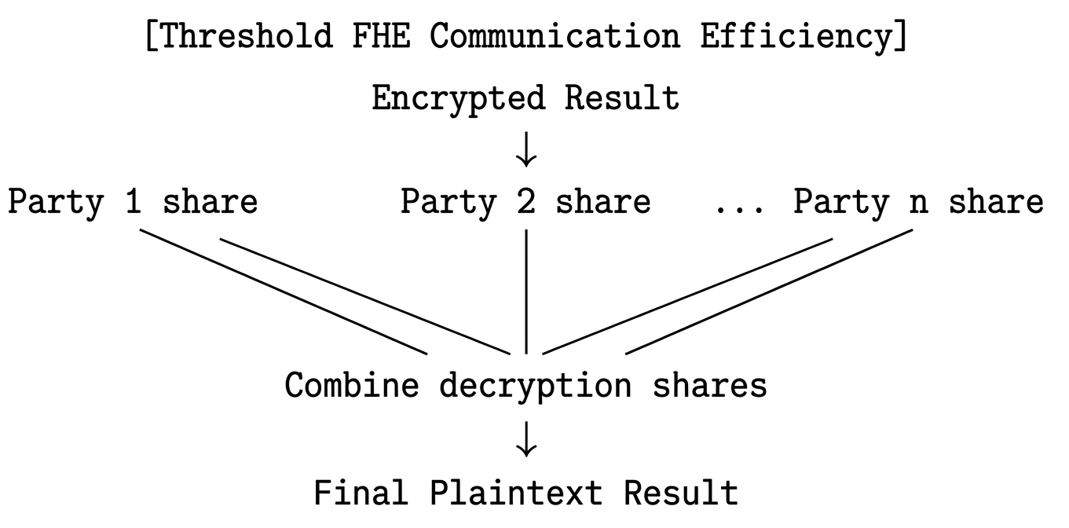
Low-Communication Threshold FHE
Threshold FHE는 여러 참여자가 복호화 권한을 분산 보유하는 구조
단일 기관이 비밀키 전체를 갖지 않아도 공동 복호화 가능
다기관 의료 분석, 금융기관 공동 분석, 연합학습 기반 PPML에 적합
[Okada’25]는 다자 환경에서 사용할 수 있는 low-communication threshold FHE 구성 제안
standard LWE 및 module-LWE 기반에서 simulation-secure threshold FHE 구성
decryption share의 크기를 작게 유지하여 통신 부담을 줄이는 것이 핵심 목표
[Threshold FHE Communication Efficiency]
기존 문제: 참여자별 decryption share 교환 → 통신량 증가
제안 방향: polynomial small decryption shares → 통신 오버헤드 완화
의미: FHE 기반 다자 공동 분석에서 통신 효율이 핵심 설계 요소
[Okada’25] Okada, Hiroki, and Tsuyoshi Takagi. "Low communication threshold FHE from standard (module-) LWE." International Conference on the Theory and Application of Cryptology and Information Security. Singapore: Springer Nature Singapore, 2025.

Slide 24
TenSEAL 기반 Benchmark
TenSEAL (Tensor for Homomorphic Encryption)
Microsoft SEAL 기반으로 구현된 고수준 FHE 인터페이스
BFV(정수), CKKS(실수 근사 연산) 지원
암호화된 상태에서 벡터·텐서 연산 수행 가능
Privacy-Preserving AI / Secure ML 연구·교육에 활용
기능 | 설명
Encrypted Vector | 암호화된 벡터 연산 지원
SIMD Packing | 병렬 연산 최적화
Dot Product | ML 추론 연산 가능
CKKS | 실수 기반 AI 연산 지원
Python API | 실습 및 연구 용이

Slide 25
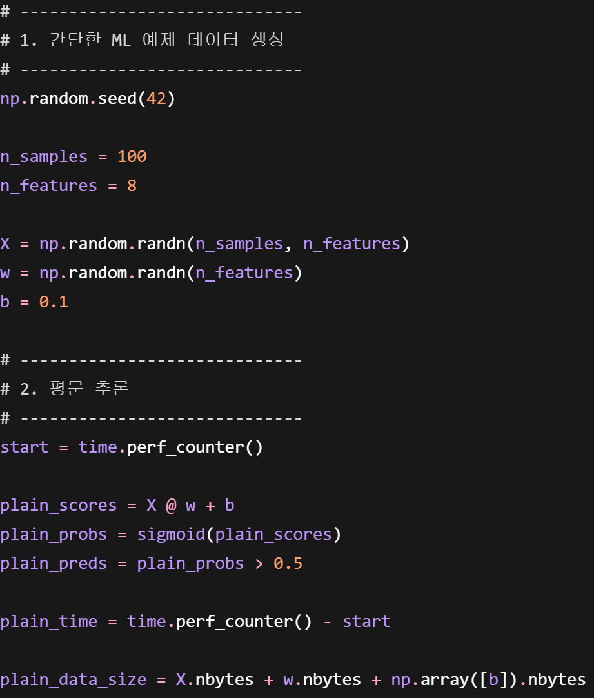
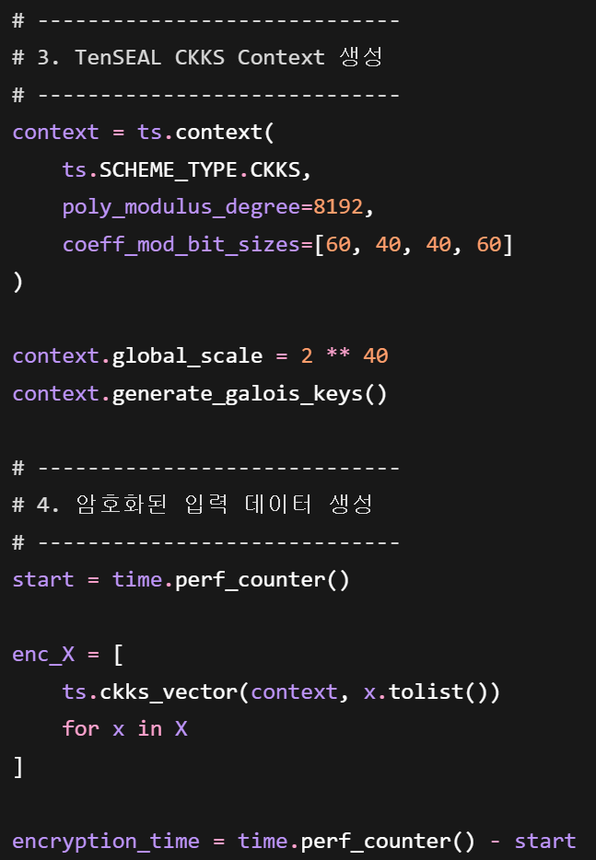
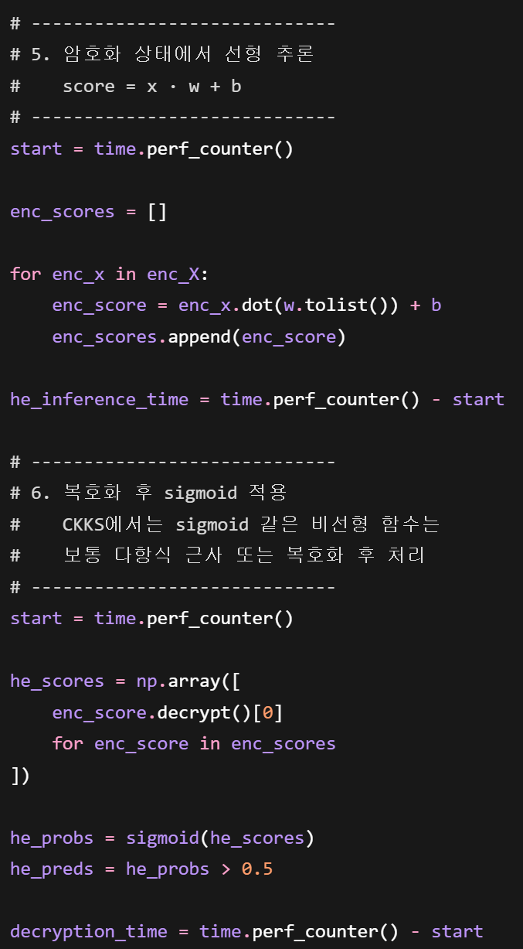

Slide 26
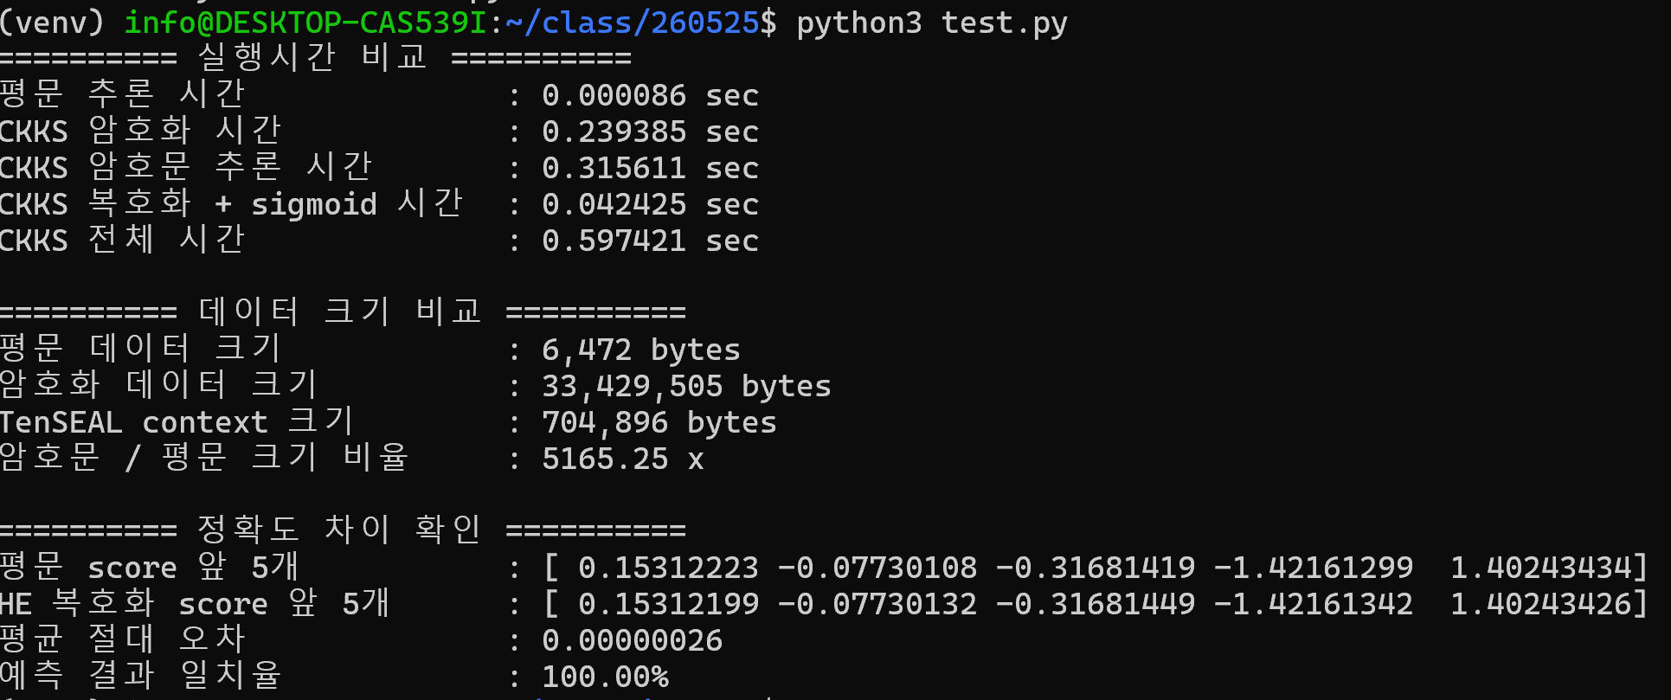
속도와 메모리 병목
기능은 제대로 동작

Slide 27
과제 추진 방향
동형암호 이용 가이드는 6가지 항목으로 구성
구분 | 항목 | 세부 내용
준비 | ① 개발 환경 구축 | OS별 설치 · 설정, 라이브러리, 예제 실행
 | ② 성능 분석 · 병목 식별 | 프로파일링 기반 병목 분석, 연산별 소요 시간 · 메모리 사용량 정리
설계 | ③ 시나리오별 적용 방안 | 응용 목적별 적합 스킴 분류, 프라이버시 보호 기술(MPC·TEE 등)과 비교
 | ④ 파라미터 설정 기준 | 128-bit 보안수준 기준, 연산 깊이 · 정밀도 · 성능 간 트레이드 오프 고려
 | ⑤ 성능 최적화 전략 | 병렬 연산(SIMD) 활용, 부트스트래핑 비용 최소화
활용 | ⑥ 적용 예제 · 템플릿 | 암호문 기반 데이터 분석 예제, 통계 계산 예제, 코드 템플릿 제공
국내외 적용 사례 · 스킴 · 성능 분석을 기반으로 실무 활용 가능한 이용 가이드 개발

Slide 28
과제 추진 방향
동형암호 이용 가이드 목차(안)
서론
1.1 가이드 목적 · 범위
1.2 활용 대상 · 방안
동형암호 개요
2.1 개념과 유형(PHE/SHE/FHE)
2.2 주요 스킴 특성 비교
개발 환경 구축
3.1 OS별 설치 · 설정
3.2 라이브러리 빌드 · 예제 실행
스킴 · 라이브러리
4.1 연산 유형별 적합 스킴
4.2 라이브러리 · MPC · TEE 비교
5. 파라미터 설정
5.1 보안 수준 기준
5.2 연산 깊이 · 정밀도 설정
5.3 파라미터 · 성능 트레이드오프
6. 성능 분석 · 최적화
6.1 프로파일링 · 병목 식별
6.2 SIMD 배칭 · 병렬화
6.3 부트스트래핑 비용 최소화
7. 적용 시나리오 · 예제
7.1 분야별 적용 시나리오
7.2 추론 · 통계 예제
7.3 코드 템플릿 제공
각 장은 표 · 체크리스트 · 코드 등 바로 활용 가능한 산출물 중심으로 구성

Slide 29
과제 추진 방향
이용 가이드 예시: 스킴 선택 · 성능 최적화
스킴 선택 가이드: 계산 유형에 따른 스킴 선택 기준 제시
계산 유형 예시 | 주요 활용 사례 | 권장 스킴 예시
정수 연산 | 갯수, 점수, 금액 등 정수 계산이 필요한 연산 | BFV · BGV
소수점 연산 · 통계/AI 분석 | 평균, 통계, 머신러닝 등 실수 기반 연산 | CKKS
비교 · 논리 연산 | 크기 비교, 조건 분기, AND/OR 등 논리 연산 | TFHE
성능 최적화 가이드: 주요 최적화 기법과 활용 방향 제시
SIMD 배칭(Batching) 활용: 여러 데이터를 하나의 암호문에 묶어, 연산 한 번으로 동시 처리
부트스트래핑 비용 절감: 부트스트래핑 호출 빈도를 줄여 전체 연산 시간 단축
컴파일러·자동화 도구 활용: 회로 설계, 파라미터 선정, 코드 최적화 과정의 자동화 지원

Slide 30
결론
동형암호는 국내외에서 적용 사례 증가 중
상용화도 진행 중이나, 실무 가이드와 FHE 국제표준은 여전히 부재
동형암호 실무 도입을 위한 판단 기준이 부족한 상황
기법 선택·파라미터 설정·성능 최적화 등 실무 지침 부재
실무 중심의 동형암호 이용 가이드 개발 필요
국내외 동형암호 적용 사례 분석을 기반으로 개발
이를 통해 동형암호 도입 장벽 완화 기대 가능
향후 국가 가이드라인 수립을 위한 기초 자료로 활용 기대

